Slide 1
第 8 章 I/O设备
©修订第1版 2016.9

Slide 2
本章学习内容
I/O设备的基本概念
键盘的基本工作原理
显示器的基本工作原理
打印机的分类和基本工作原理
多媒体I/O设备

Slide 3
8.1 I/O设备概述
I/O设备：实现计算机系统与外部世界之间进行信息交换或信息存储的装置。
输入设备：将现实世界各种形式表示的信息，转换为计算机所能识别、处理的信息形式并输入计算机。
输出设备：将计算机处理的结果，转换为适当的，以现实世界所能接受的信息形式输出出来，以便为人或其它系统所用。

Slide 4
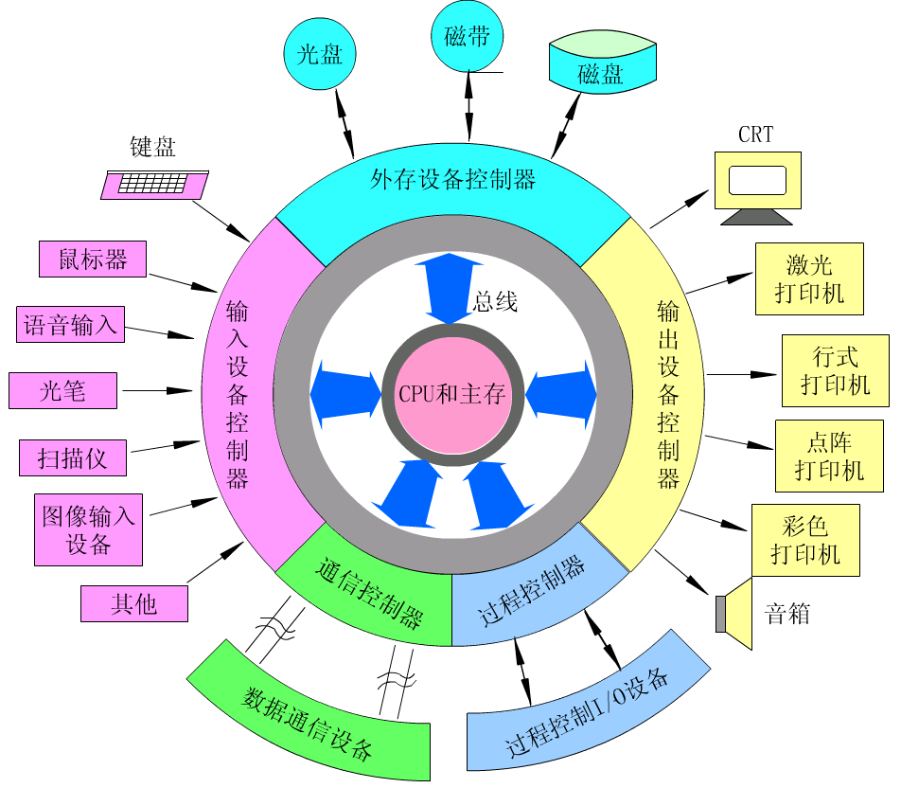
Notes:
讲解

Slide 5
8.1 I/O设备概述
在计算机发展初期，I/O设备的作用从功能上讲只是单纯地作用于信息形式的转换，并起输入或输出的作用。
随着计算机技术的发展与进步，现代计算机的外存储器，也同时具有I/O设备的功能。
主机或处理机：CPU与内存等在系统中主要进行数据运算处理的部分。
外设（外部设备或外围设备）：主机以外的系统中其余部分，如外存储器，I/O设备等。
传统意义上的I/O设备，只是外设的一个组成部分。

Slide 6
1. 输入设备
① 字符输入设备：键盘、联机手写识别器等。
② 图形输入设备：数字化仪、鼠标器、跟踪球、操纵杆等。
③ 图像输入设备：摄像机、扫描仪等。
④ 其它类型的设备：如数模转换、声音输入等。
⑤ 特殊的输入设备：磁盘，磁带及光盘等。
Notes:
讲解

Slide 7
2．输出设备
① 字符输出设备：行式打印机、点阵式打印机、喷墨和激光打印机，显示器等。
② 图形输出设备：绘图仪，显示器，喷墨及激光打印机等。
③ 图像输出设备：显示器，喷墨及激光打印机等。
④ 其它类型的设备：如声音输出设备等。
⑤ 特殊的输出设备：磁盘，磁带等。
Notes:
讲解

Slide 8
3．外存储器
外存储器：主机之外的一些存储器，它们都是存储器子系统的一部分，也是属于输入/输出设备。
外存储器主要有：磁盘（包括软盘和硬盘）、磁带（多种规格）、光盘（只读的、一次性写入的以及可读写的），优盘等。
外存储器的任务只是存储或读取数字代码形式的信息。一般不提供信息格式、码制的转换，所以是I/O设备中特殊的一类。
Notes:
讲解

Slide 9
4．终端设备
终端设备：与计算机网络的用户一端相连接的设备。
在大型计算机系统中，通过通信线路连接到主机的输入输出装置也是一种终端设备。
终端在不同系统不同场合有不同的含义。
智能终端：具有一定的数据处理能力的终端。
哑终端：只负责输入输出的终端。
本地终端：与主机距离较近的终端。如在一个计算中心的机房中的终端。
远程终端：与主机距离较远的终端。远程终端往往要通过公共通信线路(如电话线)利用调制解调器与主机交换信息。
Notes:
讲解

Slide 10
5．其它含义的I/O设备
过程控制设备：在某些特定应用领域中，应用计算机系统所需的特殊的I/O设备。如智能仪表、传感器、A/D和D/A转换器等。
脱机设备：即数据制备设备，如软磁盘数据站。
数据通信设备：MODEM、网卡及各类网络设备等。
Notes:
过程控制设备常用于工业自动化

Slide 11
外设的作用
① 人—机对话的主要渠道
② 不同信息形式的转换装置
③ 软件和信息的驻留地
④ 计算机在不同领域中应用的桥梁
外设的特点
① 工作速度比主机慢
② 与主机处理的信息格式不同
③ 多与主机处于异步工作状态

Slide 12
信息交换代码与传送格式
I/O设备与主机之间的信息的输入或输出，统称为信息交换。
信息交换涉及到所使用的代码格式、传送格式(并行、串行)及传输速率等。
信息交换代码均采用数字化信号代码格式
信息在输入到计算机内部和从计算机内部送到外部时，都采用二进制编码，即都为数字化信号。
为了使表示各种媒体的信息具有通用性，能为各种计算机系统所识别，要制定出表示各种信息的代码标准。如对字符信息的表示有ASCII标准。

Slide 13
主机与外设间的传送格式
1．并行传送
利用一组信号线，同时传送多位(一个字节或一个字)二进制信息的传送方式。
并行传送方式多用于计算机系统内部以及计算机与一些近距离外设之间的数据交换。
并行传送方式的特点是传送速度高，但硬件代价高。

Slide 14
2．串行传送
采用单根信号线(对公共地形成电位差)，或采用一对传送线(一根信号线，一根地线)，一次一位地串行发送数据信号。
串行传送方式一般用于计算机与远距离设备交换信息的场合，如远程终端。
串行传送方式的特点是传送速度较低，不过硬件成本也较低。

Slide 15
调用I/O设备的层次
主机
主机
I/O控制器
通用I/O接口
I/O适配器
I/O接口
I/O控制器
I/O设备
I/O设备
Notes:
在一个计算机系统中，I/O设备的工作需要由该I/O设备的控制器进行控制，而I/O设备控制器通过I/O接口实现与I/O设备的连接，主机通过对I/O设备控制器的控制，实现对I/O设备的控制。
适配器(或适配卡)：将I/O设备控制器与I/O设备接口合为一体。
通用的接口方式：将控制器与设备本身合为一体，再与主机的连接。
目前，实际使用的许多控制器与接口都是可编程的，有的甚至采用了微处理器与局部存储器，可以存放与执行设备控制程序。

Slide 16
主机对外设的控制四个层次
I/O调用界面（命令） ↓
设备驱动程序（操作系统）
↓
设备控制程序（发出设备控制信号）
↓ 设备的具体操作
Notes:
板书

Slide 17
1．调用I/O设备的用户界面
用户界面一般由操作系统提供。操作系统屏蔽了各类外设的控制细节，提供了统一且方便的操作界面，便于用户编写I/O程序。

Slide 18
2．设备驱动程序
设备驱动程序一般都提供若干子操作功能，应用系统通过软中断调用方式或通过自陷指令，通知操作系统为其完成服务。操作系统接收请求后，即执行有关命令，并在服务结束后，返回执行命令的状态结果。
在操作系统中，包含了若干个常用I/O设备驱动程序，操作系统负责提供安装这些驱动程序的接口，为系统扩充新的I/O设备提供了方便。
当系统安装的新的设备后，只要在操作系统一级安装相应的驱动程序，应用软件即可享用这个设备。

Slide 19
3．设备控制程序
设备控制程序就是驱动程序中的具体的对设备进行控制的程序。设备控制程序通过接口控制逻辑电路，发出控制命令字。命令字代码各位表达了要求I/O设备执行操作的控制代码，由硬件逻辑解释执行，发出控制外设的有关控制信号。
4. I/O 设备的具体操作
I/O设备接收到控制器的控制信号后，根据控制信号执行有关操作。

Slide 20
8.2 输入设备
输入设备主要完成输入程序、数据、操作命令、各种图形、图像、声音等信息。
键盘和鼠标是最常用的输入设备。
随着外部设备的发展，尤其是多媒体输入设备的发展又出现了诸如摄像头、摄像机、数码相机、扫描仪、触摸屏等设备。

Slide 21
8.2.1 键 盘
在计算机系统中，键盘是最基本、最常用的输入设备。通过键盘上的各个键，按某种规范向主机输入各种信息，如汉字、外文、数字等。
键盘由一组排列成阵列形式的按键开关组成。键盘上的按键包括字符键和控制功能键两类。
字符键：包括字母、数字和一些特殊符号键。
控制功能键：产生控制字符的键（由软件系统定义功能），还有控制光标移动的光标控制键，用于插入或消除字符的编辑键等。

Slide 22
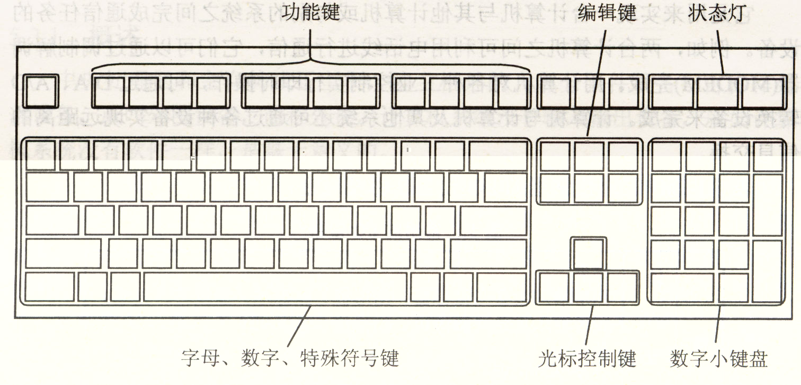
8.2.1 键 盘

Slide 23
1.键盘的分类
（1） 按键的种类分
机械触点式键
接触式
干簧键
电容式键
键
无触点式
霍尔键
薄膜式
触摸式
感应式
触摸屏

Slide 24
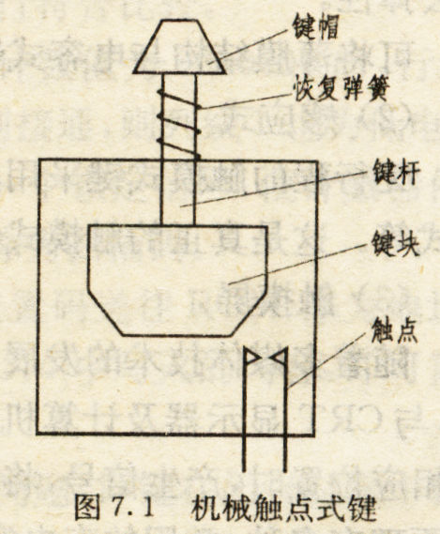
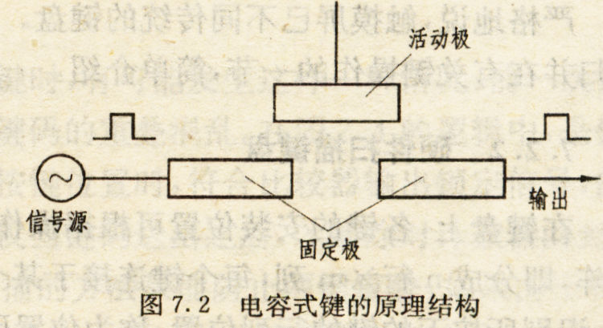

Slide 25
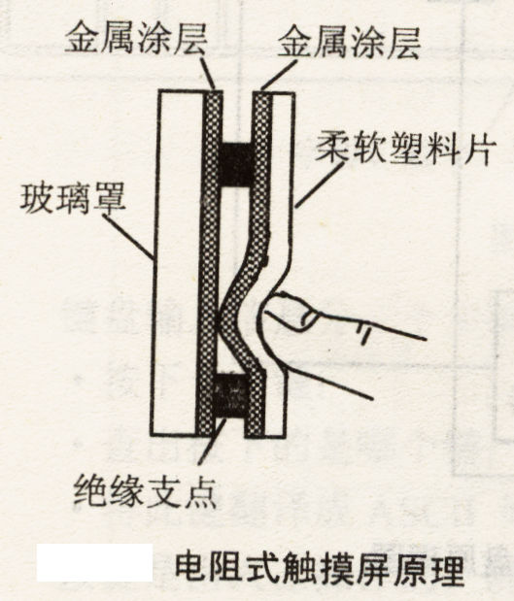
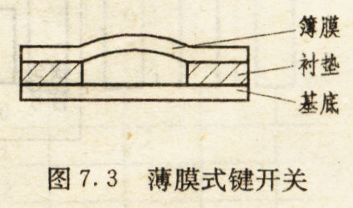

Slide 26
键盘的分类
（2）按照键盘的接口分类
AT接口、PS/2接口和最新的USB接口
现在的台式机多采用PS/2接口，且大多数主板都提供PS/2键盘接口。
AT接口键盘出现于早期机器，现在不用。USB作为新型的接口，也越来越普及。

Slide 27
键盘的分类
（3）按键的数量分
键盘的按键数曾出现过83键、93键、96键、101键、102键、104键、107键等。
104键的键盘是在101键键盘的基础上为WINDOWS 9X平台提供增加了三个快捷键（有两个是重复的），所以也被称为WINDOWS 9X键盘。
在某些需要大量输入单一数字的系统中还有一种小型数字录入键盘，基本上就是将标准键盘的小键盘独立出来，以达到缩小体积、降低成本的目的。

Slide 28
2.键码的产生方式
⑴ 编码键盘：将按键产生的电信号输入到编码电路，由编码器产生对应按键的编码，即键码。
＋Vc
编
码
电
路
.
.
.
键码
Notes:
编码键盘存在的问题
① 当键的数量较多时，编码逻辑的成本较高。
② 直接编码产生键码的方法不够灵活，一旦编码逻辑电路固定，如果需要重新定义键名与键码，就不够方便。

Slide 29
编码键盘存在的问题
① 当键的数量较多时，编码逻辑的成本较高。
② 直接编码产生键码的方法不够灵活，一旦编码逻辑电路固定，如果需要重新定义键名与键码，就不够方便。

Slide 30
⑵ 扫描式键盘：将键连接成矩阵，每个键位于某行、某列交点上，先通过扫描方法找到按下的键的行列位置，称为位置码或扫描码；再查表（用ROM构成或用软件实现）将位置码转换为键码。
X₀
X₁
X₂
X₇
Y₁₅
Y₁₄
Y₁
Y₀

Slide 31
扫描式键盘的特点
① 当键盘逻辑固定后，某一位置上的键就具有固定的位置码；
② 更换转换表的内容，即可重新定义键名与键码。
在通用键盘以及键的数量较多时，普遍采用扫描方式产生键码。

Slide 32
1） 硬件扫描键盘
在键盘上，各键的安装位置可根据操作的需要而定，但在电气连接上，可将各键连接成n行×m列的矩阵形式，每个键连接于某个行线与某个列线之间。通过硬件扫描或软件扫描，识别所按下的键的行列位置，得到位置码（扫描码）。
如果由硬件逻辑实现扫描，这种键盘称为硬件扫描键盘，或称为电子扫描式编码键盘。所用的硬件逻辑可称为广义上的编码器。

Slide 33
V_{C}
X₀
3
︱
8
译码器
X₁
001
X₇
DB
Y₁₅
Y₁₄
Y₁
Y₀
ROM
16 — 4 编码器
0001
七位计数器
符合比较
锁定信号
&
计数脉冲
Notes:
讲解

Slide 34
设将128个键排成8×16的矩阵。七位计数器从0000000开始计数，高3位用于选中行线X_{j}，使X_{j}＝0，低4位用于对列线Y_{i}计数。
当选中X_{j}时，X_{j}＝0，若该行的Y_{j}列有键按下，则与低四位的计数值进行比较，当比较一致时，锁定信号输出为0，停止计数，这时所得的计数值就是行列的位置码，也称扫描码。以扫描码为地址访问ROM，就可以读出该键的键值。
如：
 | X | Y
 | 000 | 0000
X₀ | ┇
 | 000 | 1111
 | 001 | 0000
X₁ | 001 | 0001
 | ┇
 | 001 | 1111
X₁行Y₁列有键按下
Notes:
讲解

Slide 35
硬件扫描式键盘的逻辑组成
Notes:
硬件扫描式键盘由键盘矩阵、振荡器、计数器、行译码器、列译码器、符合比较器、ROM、接口、去抖电路等组成。
只读存储器ROM：存放代码转换表，按键的位置码送往ROM作为地址输入，即可从ROM中读出对应的按键字符编码或功能编码。由ROM输出的键码，经接口芯片送往CPU。更换ROM中写入的内容，即可重新定义各键的编码与功能含义。
去抖电路：控制按键后，延迟数十毫秒之后才识别读取键码，保证键已稳定闭合。
为避开键在闭合过程中存在的一些机械性抖动，避免输出信号产生抖动，误认为多次按键，需在硬件扫描键盘中设置硬件延时电路(如单稳电路)，即去抖电路。

Slide 36
重键的处理：当快速按键时，有可能发生前一次按键的键码尚未送出，后面按键产生了新键码，造成键码的重叠混乱的情况。
可以依靠锁定信号来防止重键现象。在扫描找到第一次按键位置时，符合比较器输出锁定信号，使计数器停止计数，只认可第一次按键产生的键码。仅当键码送出之后，才解除对计数器的封锁，允许扫描识别后面按下的键。不过这种暂停扫描的方法只能防止两键重叠。
如果由于CPU延缓接收而发生多键重叠，中间的按键编码就会丢失。所以在功能更强的键盘中，采取存储多个键码的方法，来解决重键问题。

Slide 37
硬件扫描键盘的优点： 不需要主机担负扫描任务。当键盘产生键码之后，才向主机发出中断请求，CPU以响应中断方式，接收随机按键产生的键码。
现已很少用小规模集成电路来构成这种硬件扫描键盘，而是尽可能利用全集成化的键盘接口芯片，如Intel 8279。

Slide 38
2）软件扫描键盘
软件扫描键盘：通过执行键盘扫描程序对键盘矩阵进行扫描，以识别按键的行列位置。
Notes:
软件扫描键盘需考虑的问题
⑴ 谁执行键盘扫描程序?
⑵ 如何进行软件扫描？

Slide 39
⑴ 谁执行键盘扫描程序?
① 若对主机工作速度要求不高，可由CPU自己执行键盘扫描程序。按键时，键盘向主机提出中断请求，CPU响应后转去执行键盘中断处理程序，其中包含键盘扫描程序、键码转换程序及预处理程序等。
② 若对主机工作速度要求较高，希望尽量少占用CPU处理时间，可在键盘中设置一个单片机，由它负责执行键盘扫描程序、预处理程序，再向CPU申请中断送出扫描码。
现代计算机的通用键盘，大多采用第二种方案。

Slide 40
⑵ 如何进行软件扫描？
① 逐行扫描
② 行列扫描

Slide 41
1．逐行扫描法
V_{C}
10111111
X₀
输出寄存器
X₁
0
DB
CPU
0
X₇
Y₁₅
Y₁₄
Y₁
Y₀
输入寄存器
DB
1111111111111101
CPU
Notes:
逐行扫描法的工作原理：CPU通过数据线输出代码，送往行线。从第0行开始，主行为0，其余各行为1进行扫描，将列线输出取回至CPU，判别其中是否有一位为0，是哪一位为0。假定按下的键将第1行第1列接通，则当第1行行线为0时，第1列列线也为0，其余各列线为1。由此可知按键位置，即位置码(扫描码)，再查表转换为对应的键码。

Slide 42
2．行列扫描法
X₀
双向寄存器
X₁
DB
CPU
01000000
X₇
Y₁₅
Y₁₄
Y₁
Y₀
双向 寄存器
0000000000000010
DB
CPU
Notes:
行列扫描法的工作原理：CPU通过数据线输出代码，先逐列为“1”地步进扫描，读入行线的状态，测试是哪一列为1时行线输出中有“1” ，从而判明按键的列号，记录列号。再逐行为“1”地步进扫描，测试是哪一行为“1”时列线输出中有1，判明按键的行号，记录行号。将行号和列号组合，即可得到按键的位置编码。

Slide 43
IBM-PC/XT机的键盘工作原理
Notes:
讲解

Slide 44
1. 键的种类和键盘阵列
电容式无触点式键。键盘中共有83～110个键，连接为16行×8列的阵列。
2. 扫描方式
采用行列扫描法获得按键的扫描码。
3. 扫描码的传输
键盘通过电缆与主机板上的键盘接口相连，采用Intel 8048单片机进行控制，以串行方式将扫描码送往键盘接口。由接口中的移位寄存器将串行信号组装为并行信号，然后向CPU请求中断。CPU以并行方式从接口中读取按键的扫描码。
Notes:
讲解

Slide 45
4. 控制方式
由8048输出计数信号控制行、列译码器。
① 先逐列为“1”地步进扫描
当某列为“1”时，
若该列线上无键按下，则列线组输出为“0”；
若该列线上有键按下，则列线组输出为“1”。
每次扫描结果串行送入8048的T₁端。若8048检测出某列为“1”时，键盘矩阵行线组输出也为“1”，即表明该列有键按下。
Notes:
讲解

Slide 46
② 再逐行为“1”地步进扫描
由8048的T₁端判断当哪一行为“1”时，列线组输出也为“1”，即判该行按了键。
8048根据行、列的扫描结果确定按键位置，并由按键的行号和列号形成对应的扫描码（位置码）。
Notes:
讲解

Slide 47
扫描码
键盘向主机键盘接口输送的是扫描码。
接通扫描码和断开扫描码
当某键按下时，输出的数据称为接通扫描码；而当该键松开时，输出的数据称为断开扫描码。
PC系列中不同机型的键盘，接通和断开的扫描码有所不同，因此不能互换使用。

Slide 48
例如在PC/XT机键盘中，接通扫描码与键号（键位置）等值，用1个字节（两位十六进制数）表示，断开扫描码也是1个字节，其值为接通扫描码加上80H。
如“M”键，键号为50（十进制），按下键后的接通码为32H。，键按下后又松开，则先输出32H，再输出B2H。
PC/XT键盘的拍发速率固定为10次／秒，即当一个键按下0.5秒后仍不松开，将以10次／秒的速率重复输出该键的接通扫描码。

Slide 49
8.2.2 鼠标
鼠标是计算机系统中，仅次于键盘的最基本，最常用的输入设备。
按下按键或移动位置可拾取信息和发送信息，故鼠标常被称为定点设备（Pointing Device）。
随着GUI的普及，鼠标的使用也越来越频繁，在不同的计算机设备中衍生出滚轴鼠标（轨迹球）感应鼠标、操作杆等。

Slide 50
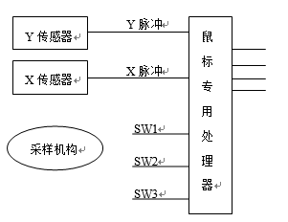
1. 鼠标的工作原理
鼠标是由位置采样机构、传感器和专用处理器芯片组成。
当鼠标相对桌面移动时，采样机构按X、Y相互垂直的方向将位置信息传递给X、Y方向的传感器，由传感器将它转换为脉冲输入给专用处理器，
专用处理器再将位移
和SW鼠标按键状态
组合成数据格式，
传送至主机。

Slide 51
鼠标的分类
二键鼠标、三键鼠标、滚轴鼠标和感应鼠标
串口鼠标、PS/2鼠标、USB鼠标、无线鼠标
机械式鼠标、光机式鼠标、光电式鼠标和光学鼠标

Slide 52
2. 轨迹球和操作杆
轨迹球工作原理与机电式鼠标完全相同，是鼠标的一种变形应用。常使用在笔记本计算机上。分辨率较高，更加灵敏和精确。可以节省大量桌面空间。
操作杆，又称为摇杆。只能产生运动方向信号，但可以通过软件定时查询方式产生脉冲序列，达到移动光标的目的。操作杆实际上是一个能在上下左右及四个斜向方向移动的操纵开关。该开关允许有9个状态。屏幕光标能在8个方向的一个方向上以恒定的速率改变。

Slide 53
8.2.3 触摸屏
触摸屏由触摸检测部件和触摸屏控制器组成
触摸检测部件安装在显示器屏幕前面，用于检测用户触摸位置，接受后送触摸屏控制器
触摸屏控制器的主要作用是从触摸点检测装置上接收触摸信息，并将它转换成触点坐标，再送给主机，它同时能接收主机发来的命令并加以执行。

Slide 54
1. 触摸屏的分类及工作原理
矢量压力传感技术触摸屏
电阻技术触摸屏
电容技术触摸屏
红外线技术触摸屏
表面声波技术触摸屏

Slide 55
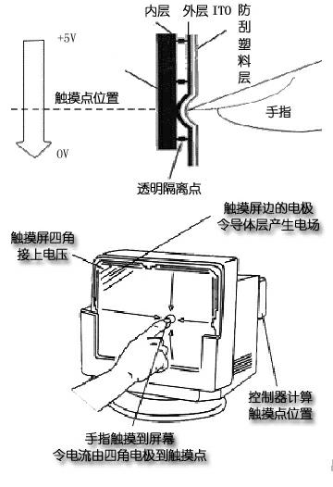
2. 电阻式触摸屏工作原理
图8-5 电阻式触摸屏

Slide 56
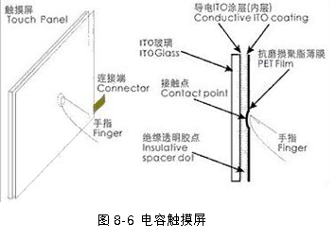
3. 电容式触摸屏工作原理

Slide 57
8.3 输出设备
计算机输出设备的功能是将计算机内部处理的结果，如编辑好的文稿，编写调试后的程序、设计好的工程图、处理过的图像、计算得到的数据等，由计算机二进制编码的形式转换为人类能够接受的各种媒体形式并输出。
常用的输出设备有显示设备、打印输出设备两大类。

Slide 58
8.3.1 显示器
显示设备是计算机系统重要的输出设备之一。
显示器屏幕上的字符、图形不能永久记录下来，一旦关机，屏幕上的信息也就消失了，所以显示器又称为“软拷贝”装置。

Slide 59
显示设备子系统的硬件组成
包括显示器件（或称显示器）、控制器与接口。
在微机系统中往往将控制器与接口合为一个整体，称为显示器适配卡。
显示设备子系统的软件组成
包含在操作系统中的显示器驱动程序、提供专门图形功能的各种图形软件包等。

Slide 60
显示器件的分类
(1) 按器件形式分
阴极射线管(CRT)显示器
平板显示器

Slide 61
(2) 按发光原理分
发光器件：外加电信号，发光器件将产生光辐射，从而发光。
如阴极射线管(CRT)、发光二极管(LED)、等离子显示器件(PDP)和场致发光板(ELD)等。
光调制器件：器件本身不发光，工作时需另设光源。在外加电信号作用下，器件的局部区域的光特性发生变化，引起光线透过或反射，显示屏幕上收到器件形成的调制光，即随电信号而变化的光。
如液晶显示器(LCD)，电泳显示器(EPID)等。

Slide 62
(3) 按显示方式分
A. 字符显示器
字符显示器只能显示字符。其屏幕被划分为若干字符行和字符列，显示时，将要显示的一帧字符转换为字符点阵后，控制显示器显示。
B. 图形显示器
图形显示器用于显示由计算机按一定算法形成的点、线、面、阴影等。图形来自于主观世界，又称为主观图像。其屏幕被划分为几百或上千各水平点和垂直点，显示时，根据要显示的图形内容，直接控制要显示的点的位置，并可作平移、旋转、座标变换等处理。

Slide 63
C. 图像显示器
图像显示器用于显示来自于客观世界的图像，如照片、自然景物、医学图像等。显示时，根据要显示的图像内容，直接控制要显示的点的位置，并具有灰度变换、窗口技术等图像增强功能。

Slide 64
1. 常见显卡标准
显卡是显示器与主机之间的接口电路，负责将主机发送的待显示信号送给显示器。
(1) 字符/数字方式（A/N方式、文本显示方式）
以字符为显示内容的基本单元。
由于字符是由点阵组成的，所以在显示过程中，需将字符的ASCII码转换为字符点阵代码。
MDA显示标准 (单色显示适配器标准)
字符显示规格为80列×25行，相应像素为720×350，字符框为9×14，而字符点阵为7×9。 MDA标准仅支持字符显示且为黑白方式。

Slide 65
MDA显示标准
7
字符点阵
9
14
9
字符框

Slide 66
(2) 图形方式(APA方式)
图形方式不如字符方式那样规整，图形信息更具随机性。不论是字符还是图形，字形上都由许多亮度不同的、或色彩不同的像点所组成。每一个像点称为一个像素(Pixel)，或称为像元。
图形显示标准有CGA、EGA、VGA、TVGA、XGA 等标准。
这些标准分别规定了形式控制的字符规格或象素数及色彩数。
Notes:
不论是字符显示或图形显示，实质上，一个字符或图形数据都由若干个亮度不问或色彩不同的点阵组成，其中每一个点称为一个“像素”（或称“像元”）。像素数量愈多，组成字符点数愈多，图形密度愈高，显示的画面就愈清晰。

Slide 67
2. CRT显示器
CRT是目前应用最广泛的显示器件，它既可作为字符显示器，又可作为图像、图形显示器。
(1) CRT显示器的分类
球面显像管
平面直角显像管 (FST)
柱面显像管
纯平显像管 (IFT)

Slide 68
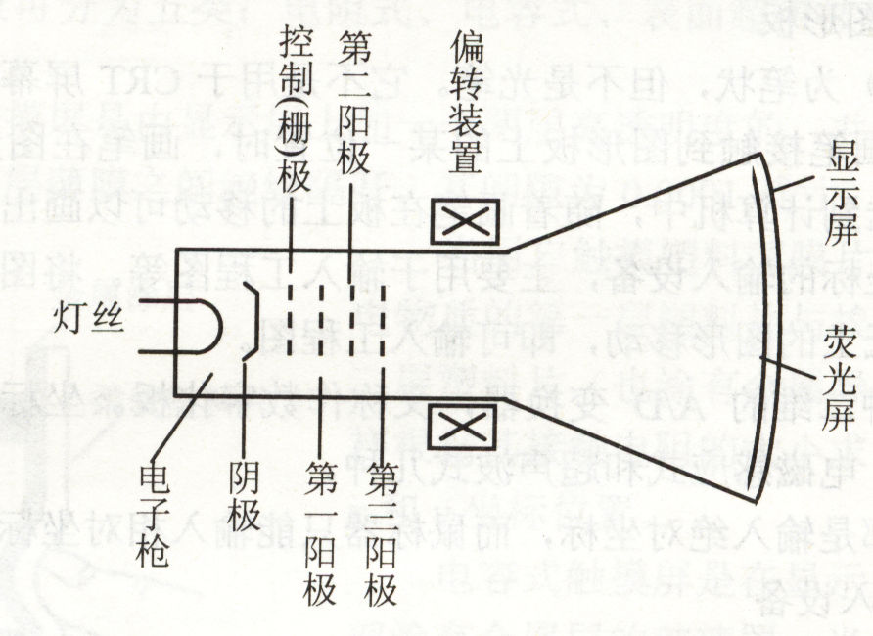
CRT是一个漏斗形的电真空器件，它由电子枪、荧光屏及偏转装置组成。
Notes:
讲解

Slide 69
电子枪包括灯丝、阴极、控制(栅)极、第一阳极(加速阳极)、第二阳极(聚焦极)和第三阳极。当灯丝加热后，阴极受热而发射电子，电子的发射量和发射速度受控制极控制。电子经加速、聚焦而形成电子束，在第三阳极形成的均匀空间电位作用下，使电子束高速射到荧光屏上，荧光屏上的荧光粉受电子束的轰击产生亮点，其亮度取决于电子束的轰击速度、电子束电流强度和荧光粉的发光效率。电子束在偏转系统控制下，在荧光屏的不同位置产生光点，由这些光点可以组成各种所需的字符、图形和图像。
Notes:
讲解

Slide 70
彩色CRT与单色CRT其原理是相似的，只是对彩色CRT而言，通常用三个电子枪发射的电子束，经定色机构和亮读控制信号的控制下，分别触发红、绿、蓝三种颜色的荧光粉发光，按三基色迭加原理形成彩色图像。
要使整个屏幕不断显示，就要让电子束不断地扫描冲击荧光屏。
Notes:
讲解

Slide 71
彩色CRT结构示意图
Notes:
讲解

Slide 72
(2) 光栅扫描原理
CRT只需接收三种信号（视频信号IRGB、垂直同步信号VSYNC和水平同步信号HSYNC），就能在荧光屏的任意位置上控制电子束的亮度和色彩。
垂直和水平同步信号产生的锯齿波扫描电流按时间分布的规律控制电子束，使其在屏幕上自左至右、自上至下有规律的移动。
Notes:
讲解

Slide 73
水平扫描周期
垂直扫描周期
正扫和回扫
Notes:
水平扫描周期：电子束从屏幕的左上角开始，沿着略为倾斜的水平方向从左至右匀速地到达右上角，在此后以极高的速度返回到左端下一行的开始位置。这一正扫和一回扫构成了一个水平扫描周期。
垂直扫描周期：从屏幕左上角开始，连续一行又一行地进行水平扫描周期，直至到达屏幕最末一行的右下角。接着，又以极高的速度返回到屏幕左上角开始处，这一正扫和一回扫构成了一个垂直扫描周期。

Slide 74
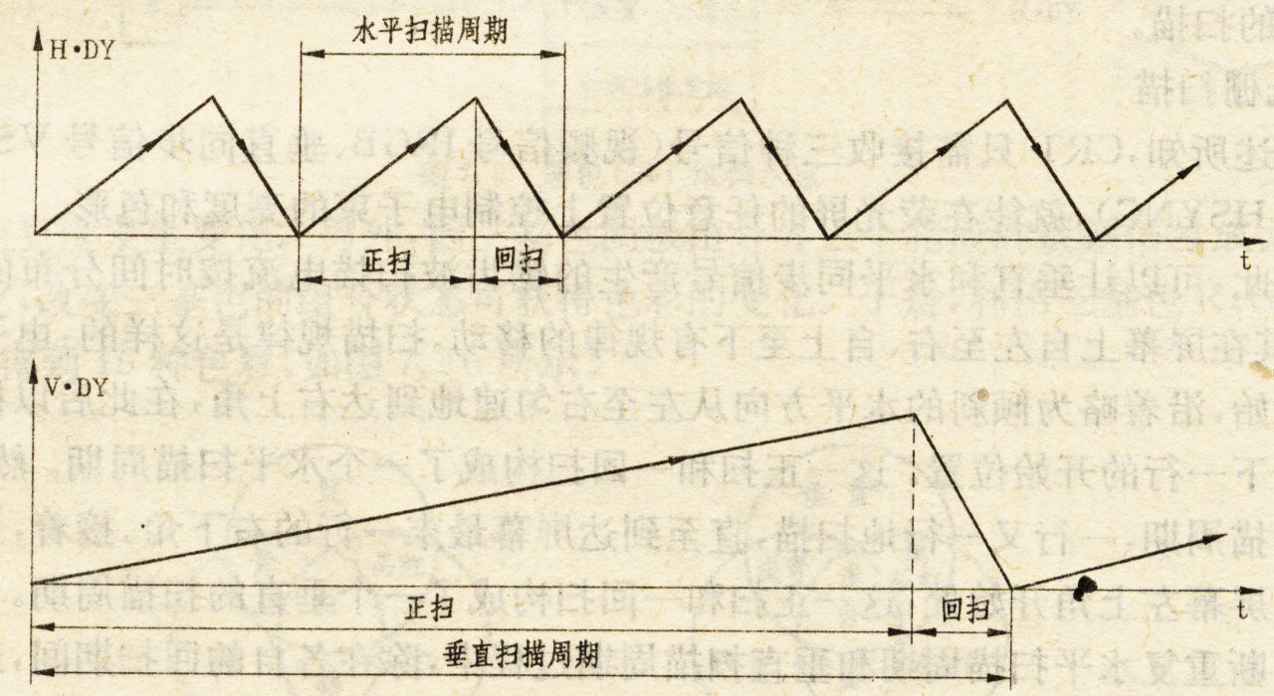
Notes:
在不断重复水平扫描周期和垂直扫描周期过程中，除在各自的回扫期间，通过水平消隐和垂直消隐信号抑制电子束的发射外，在整个正扫期间可使屏幕形成一条一条的水平扫描线(称其为光栅)。这种有规律的扫描运动称之为“光栅扫描” 。
为实现这种扫描运动，应使HSYNC和VSYNC控制扫描电路产生的扫描电流是线性变化的锯齿波电流，以使各自偏转线圈形成的磁场能控制电子束既作水平方向运动，又作垂直方向运动。
只要在扫描过程中，控制电子束在适当的时候点亮对应位置的像点，就可以显示整幅图像。
图像由上至下显示一遍称作一帧。

Slide 75
显示刷新
CRT荧光屏发光是由电子束轰击荧光粉产生的，其发光亮度一般只能维持几十毫秒。为了使图像稳定地出现在屏幕上，并使人不感到目眩，电子束必须在图像消失变化前，不断地进行整个屏幕的重复扫描，这个过程叫做刷新。
每秒刷新的次数叫做刷新频率也称帧频，一般刷新频率大于30次/秒时，人眼就不会感到闪烁。在显示设备中，通常都采用电视标准，每秒刷新50帧(Frame)图像。
Notes:
讲解

Slide 76
光栅扫描的两种方式
扫描的线数由水平扫描的频率和垂直扫描的频率确定：
水平扫描频率÷垂直扫描频率＝扫描线数
垂直扫描周期÷水平扫描周期＝扫描线数
增加屏幕上的扫描线数的方法：
提高水平扫描的频率或降低垂直扫描的频率
Notes:
讲解

Slide 77
① 逐行扫描：一行行连续扫描，一帧画面占一个垂直周期。
② 隔行扫描：将一幅画面分为两场，两场的扫描线交错。第一场扫描奇数线，第二场扫描偶数数线。用两个垂直周期，扫完一帧画面。
Notes:
在电视机中，希望垂直扫描的频率和电网的频率同步，用以消除电网的纹波干扰。因此，为了在不提高水平扫描速度的条件下增加扫描线数，而采用隔行扫描方式，以达到把扫描线数加倍的目的。

Slide 78
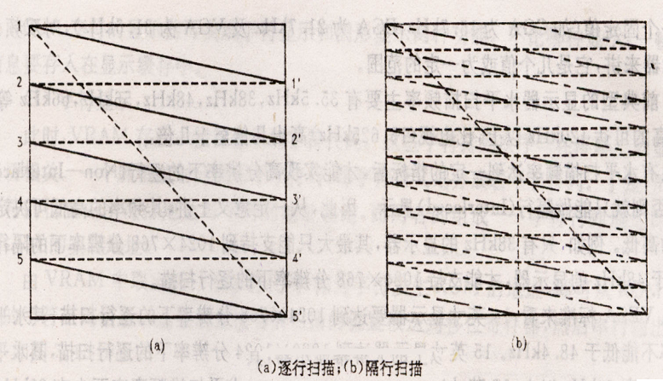
逐行扫描与隔行扫描
Notes:
由于隔行扫描使屏幕上每个点的刷新周期加长一倍，因而易于导致画面的闪烁，同时也使线路的复杂性略有增加。

Slide 79
(3)．CRT显示器的主要技术指标
点距(dotpitch)
点距是指CRT上呈三角形排列的红、绿、蓝三个像素点中心位置与相邻红、绿、蓝三点中心的距离。点距越小，同样大小的屏幕上的像素就越多，就可以显示更细腻的画面。
目前最小的点距约为0.20mm，常见的CRT点距主要有0.39mm、0.3lmm、0.28mm和0.25mm。

Slide 80
分辨率(resolution)
分辨率也称清晰度，是指可以显示出的水平和垂直像素的个数，其值通常与显示标准相对应。在显示器的分辨率指标中常给出最高分辨率。
分辨率表示为：C列×L行
目前14英寸的显示器通常为1024×768(逐行扫描)，15英寸以上的显示器能达到1280×1024，1600×1280甚至更高。

Slide 81
水平扫描频率
指显示器能同步锁定并正常显示的输入水平同步信号的频率。
只有水平扫描频率达到一定的指标后．才能实现高分辨率下的逐行显示，否则就只能做隔行显示。
从一定意义上讲，水平扫描频率的高低可决定分辨率的高低。
水平扫描频率一般为38kHz、48kHz、56kHz、66kHz、80kHz、120kHz。

Slide 82
垂直扫描频率
垂直扫描频率即刷新频率，指显示器能适应的垂直同步信号的频率；这个参数决定了每秒所能显示的画面数。
每种显示标准都有一定的垂直同步频率，显示器应做到宽的垂直扫描频率以适应更多的显示标准。
一般来说，垂直扫描频率超过72Hz就无闪烁感。当前的显示器垂直扫描频率通常为45Hz到250Hz。

Slide 83
例：
设垂直扫描频率为72Hz，要达到1024×768的分辨率，水平扫描频率应达到
768×72Hz＝55296Hz≈55.3KHz
可见如果水平扫描频率为38KHz，则无法达到逐行扫描条件下的1024×768的分辨率，只能采用隔行扫描方式，才能支持1024×768的分辨率。
Notes:
讲解

Slide 84
视频带宽
指每秒钟电子枪扫过的图像点的个数，即单位时间内每条扫描线上显示的频点数总和。
单位通常是MHz
视频带宽的计算方法
视频带宽＝行数×列数×垂直刷新频率
实际应用时，带宽的计算公式中乘上一个1.3的参数。
例如，一台在1280×768分辨率和85Hz刷新频率下正常显示的显示器，其视频带宽为：1280×768×85×1.3＝87MHz。
Notes:
与行频相比，视频带宽更具有综合性，也更能直接反映显示器的性能。
在同样的分辨率下，视频带宽高的显示器不仅可以提供更高的刷新率，而且在画面细节的表现方面往往更加准确清晰，尤其是在一些高分辨率情况下，视频带宽的作用非常突出。
根据显示器的不同档次，视频带宽从40MHz到250MHz不等。一般关心视频带宽的上限截止频率。
注意：视频带宽用于表示显示器的性能，即电子装置能处理的频率范围，与一般的数据传输带宽含义不同。

Slide 85
显示范围
指屏幕上显示有效区，即屏幕上水平与垂直的尺寸：水平(mm)×垂直(mm)
另外还常用屏幕对角线表示屏幕的尺寸，如14吋、15吋、17吋、19吋、20吋、21吋等。

Slide 86
失真度
指屏幕上显示位置与规定偏离的程度，包括几何失真，线性失真等。几何失真包括枕形失真，桶形失真，梯形失真，平行四边形失真和倾斜失真等。
任何显示器在不同场合下都会有或多或少的失真，一般都提供人工调节手段(如在显示器上设置调节旋钮)。

Slide 87
(4) 显示器的基本工作原理
在监视器上显示图像，实际上是在光栅扫描的过程中，将图像信号分解成按时间分布的视频信号去控制电子束在各条光栅位置上点的亮度和色彩。为使图像稳定且不消失，必须确保视频信号的发送规律在时间上与水平和垂直同步扫描电流保持一致，同时，要把一帧或多帧图像存放在显示缓存中，以帧频的速率用缓存的内容刷新屏幕。
Notes:
讲解

Slide 88
(5) 显示缓存VRAM（Video RAM）
① 字符显示
VRAM中存放的是一帧待显示的字符代码。
一个屏幕被划分成若干字符行，每字符行又划分成若干字符列。 VRAM中字符排列次序与在屏幕上的显示位置密切相关。
屏幕显示字符的位置由字符行地址与字符列地址确定，而两者组成的字符行、列地址就是访问VRAM的实际地址。

Slide 89
② 图形显示
采用图形显示时，VRAM存入的是一帧待显示的图形信息。
图形信息排列次序与在屏幕上显示位置密切相关。
一个屏幕被划分为几百至几千个水平点和几百至几千个垂直点。于是屏幕上显示的一个点位置由点行地址与点列地址确定。两者组合形成点的行列地址，即对应VRAM一个字节或字节中的相应位。
由VRAM中取出的一个图形字节，不需要访问ROM而直接送入移位寄存器，然后串行输出视频信号。

Slide 91
VRAM的容量
① 字符显示方式下
屏幕显示字符的行列规格就是表示VRAM的最小容量（单位为字节）。
考虑到字符显示时要根据显示属性反映字符框的前景和背景色，存放一个字符代码（包括显示属性）要占VRAM两个字节。
设VRAM容量为V，则VRAM的最小容量为：
V_{min}＝2×N_{c}×N_{r}
式中 N_{c}——每帧字符列数
N_{r}——每帧字符行数

Slide 92
若VRAM的实际容量大于V_{min}，则VRAM可同时存放几帧的字符内容。
如字符显示规格为80列×25行，VRAM最小容量V_{min}为4KB。
若VRAM实际装配16KB，则可存放4帧字符代码。这样，通过编程随意控制VRAM内各帧的指针，即可在屏幕上显示不同帧中的字符内容。

Slide 93
② 图形显示方式下
VRAM的最小容量不仅取决于一帧内总点数，而且取决于每个点可选择的色彩数。
VRAM容量与屏幕分辨率和点色彩数之间的关系，表示如下：
N：每点的二进制位数，2^{N}即点的色彩数。
例如，若VRAM为16KB，共有128000位，则在分辨率320×200规格下，N＝2，即每点有4种色彩可选。而在分辨率640×480规格下，N＝1，即每点仅有两种色彩可选择。

Slide 94
例：设某计算机的显示存储器用DRAM芯片实现，若要求显示分辨率为1600×1200，颜色深度为24位，帧频为85Hz，显存总带宽的50%用来刷新屏幕，则需要的显存总带宽至少约多少？
解：
显存带宽= 1600×1200×24b×85Hz = 3916.8Mbps
∵显存总带宽的50%用来刷新屏幕
∴需要的显存总带宽为：
3916.8÷0.5 = 7833.6Mbps ≈ 7834Mbps。
注意：题目中单位均为兆位/秒，而不是兆字节/秒
Notes:
讲解

Slide 95
3. 液晶显示器
液晶显示器中所使用的液晶是一种介于固态和液态之间的物质，是具有规则性分子排列的有机化合物，如果把它加热会呈现透明状的液体状态，把它冷却则会出现结晶颗粒的混浊固体状态。正是由于它的这种特性，所以被称之为液晶（Liquid Crystal）。

Slide 96
(1) LCD显示器基本原理
液晶是一种介于液体和固体之间的特殊物质，它具有液体的流态性质和固体的光学性质。当液晶受到电压的影响时，就会改变它的物理性质而发生形变，此时通过它的光的折射角度就会发生变化，而产生色彩
Notes:
讲解

Slide 97
LCD显示器
LCD显示器的优点
外观小巧精致，厚度只有6.5~8cm左右。
不会产生CRT那样的因为刷新频率低而出现的闪烁现象。
工作电压低，功耗小，节约能源。
没有电磁辐射，对人体健康没有任何影响。

Slide 98
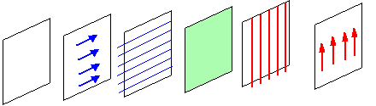
液晶显示器LCD(Liquid Crystal Display)是由六层薄板组成的平板式显示器。
观察方向
反射层
水平极板
水平网格线
液晶层
垂直网格线
垂直极板
Notes:
讲解

Slide 99
LCD显示器基本原理
液晶材料由细长晶状颗粒构成，所有颗粒以螺旋形式排列，通过垂直极板的光穿过液晶时，其偏振方向旋转了90度，变成了水平方向。该光线穿过水平极板到达反射层，然后按原路返回，在显示器上看到亮点。
观察方向
反射层
水平极板
水平网格线
液晶层
垂直网格线
垂直极板
Notes:
讲解

Slide 100
LCD显示器基本原理
当液晶受到电压的影响时，所有的晶粒在电场作用下按同一方向呈线性排列，失去了旋转作用。穿过液晶层的光的偏振方向不变，该光线被水平极板阻挡，到不了反射层，在显示器上看到暗点。
观察方向
反射层
水平极板
水平网格线
液晶层
垂直网格线
垂直极板
Notes:
讲解

Slide 101
LCD显示器基本原理
在彩色LCD面板中，每一个像素都是由三个液晶单元格构成的，其中每一个单元格前面都分别有红色、绿色或蓝色的过滤片。光线经过过滤片的处理照射到每个像素中不同色彩的液晶单元格之上，利用三原色的原理组合出不同的色彩。
观察方向
反射层
水平极板
水平网格线
液晶层
垂直网格线
垂直极板
Notes:
讲解

Slide 102
(2) 液晶显示器的技术指标
尺寸标示
液晶显示器的尺寸以实际可视范围的对角线长度标示，单位为厘米或英寸。

Slide 103
点距
液晶显示器的点距与可视面积直接对应，可通过计算得出。
例如，14英寸的LCD的可视面积一般为285.7mm×214.3mm，最佳分辨率为1024×768，可以算出其点距是:
285.7/1024＝0.279mm 或
214.3/768＝0.279mm
同理，若已知某液晶显示器的点距和最大分辨率，也可算出该液晶显示器的最大可视面积。
Notes:
液晶的点距与CRT的点距的不同：
CRT显示器中心的点距要比四周的小，厂商在标称显示器的点距时，标的都是该显示器最小的（也就是中心的）点距。
液晶显示器整个屏幕任何一处的点距都是一样的，因此没有非线性失真。

Slide 104
最佳分辨率（真实分辨率）
目前，市面上的13、14、15英寸的液晶显示器的分辨率都是1024×768，17英寸的分辨率为1280×1024。
液晶显示器只有在显示与该液晶显示器的最佳分辨率完全一样的画面时才能达到最佳效果。
如果显示小于最佳分辨率的画面，可采用两种不同的处理方式。

Slide 105
① 居中显示
设最佳分辨率为1024×768，在显示800×600分辨率的图像时，显示器只是以中间那800×600个像素来显示画面，周围则为阴影，在这种方式下，由于信号分辨率是一一对应的，所以画面清晰，惟一的缺憾就是画面太小。
② 放大显示
将800×600的画面通过计算放大为1024×768的分辨率来显示。由于此方式处理后的信号与像素并非一一对应，虽然画面大，但是比较模糊。

Slide 106
刷新率
LCD是对整幅画面进行刷新，使得LCD即使在较低的刷新率（如60Hz）下，也不会出现闪烁现象。因此，刷新率对于LCD来说并不是一个重要的指标。更大的刷新频率只意味着LCD可以接受并处理更高频率的视频信号，对画面效果不会有多大提高。

Slide 107
亮度
液晶显示器亮度以平方米烛光（cd/m²）为单位。亮度普遍在150cd／m²以上。
台式机用的液晶显示器由于背光灯的数量比笔记本电脑的液晶显示器多，所以亮度看起来明显要比笔记本电脑的亮。

Slide 108
对比度
对比度是体现液晶显示器是否具备丰富色彩级别的直接参数。
目前，市面上的液晶显示器的对比度普遍在150:1～500:1，高端的液晶显示器则更高。
对比度越高，还原画面的层次感就越好，即使在观看亮度很高的照片时，黑暗部位的细节也可以清晰体现。

Slide 109
可视角度
液晶显示器的可视角度包括水平可视角度和垂直可视角度两个指标。
① 水平可视角度
表示以显示器的垂直法线（即显示器正中间的垂直假想线）为准，在垂直于法线左方或右方一定角度的位置上仍然能够正常地看见显示图像，这个角度范围就是液晶显示器的水平可视角度。
② 垂直可视角度
如果以水平法线为准，上下的可视角度称为垂直可视角度。
Notes:
通常可视角度是以对比度变化为参照标准的。
当观察角度加大时，该位置看到的显示图像的对比度会下降；当角度加大到一定程度，对比度下降到10:1时，这个角度就是该液晶显示器的最大可视角。
一般主流LCD的可视角度为 120°～ 160°。

Slide 110
响应时间
响应时间是指液晶显示器对于输入信号的反应时间，是液晶显示器的一个重要参数。
响应时间直接影响到对动态画面的还原。
组成整块液晶显示板的最基本的像素单元“液晶盒”，在接收到驱动信号后从最亮到最暗的转换是需要一段时间的，而且液晶显示器从接收到显卡输出信号后，处理信号，把驱动信息加到晶体驱动管也需要一段时间，在大屏幕液晶显示器上尤为明显。
Notes:
与CRT显示器相比，液晶显示器由于过长的响应时间导致其在还原动态画面时有比较明显的拖尾现象（在对比强烈而且快速切换画面时十分明显），使得在播放视频节目时，画面没有CRT显示器那么生动。
响应时间是目前液晶显示器尚待进一步改善的技术难关。

Slide 111
色彩数量
彩色液晶显示器的每个像素由R、G、B三基色组成。
低端的液晶显示板，各个基色用6位表示，每个独立像素可以表现的最大颜色数为：
2¹⁸＝262144种
高端液晶显示板各个基色用8位表示，能表现的最大颜色数为：
2²⁴＝16777216种
这种显示板显示的画面色彩丰富，层次感好。

Slide 112
(3) PDP显示器
等离子显示器又称电浆显示器。
“电浆”，或称为离子化气体，其成分包括气体原子、阳离子及电子，被称为除了固态、液态、气态外的物质的第四态。
从工作原理上讲，等离子体技术同其它显示方式相比存在明显的差别。等离子显示技术的成像原理是在显示屏上排列上千个密封的小低压气体室，通过电流激发使其发出肉眼看不见的紫外光，然后紫外光碰击后面玻璃上的红、绿、蓝3色荧光体发出肉眼能看到的可见光，以此成像。

Slide 113
8.3.2 打印机
打印机是按照用户要求的格式，以人能识别的字符、数字、图形和符号等形式输出到纸面上的设备
因为信息能够“永久”保存，又被称为“硬拷贝”装置。

Slide 114
1. 概述
打印设备的发展：
传统的机械式打印→新型的电子式打印
逐字顺序打印→成行打印
窄行打印(每行打印几十个字符) →宽行打印(每行打印上百个字符)
发展目标：不断提高打印速度、降低噪声、提高印刷清晰度、实现彩色印刷。

Slide 115
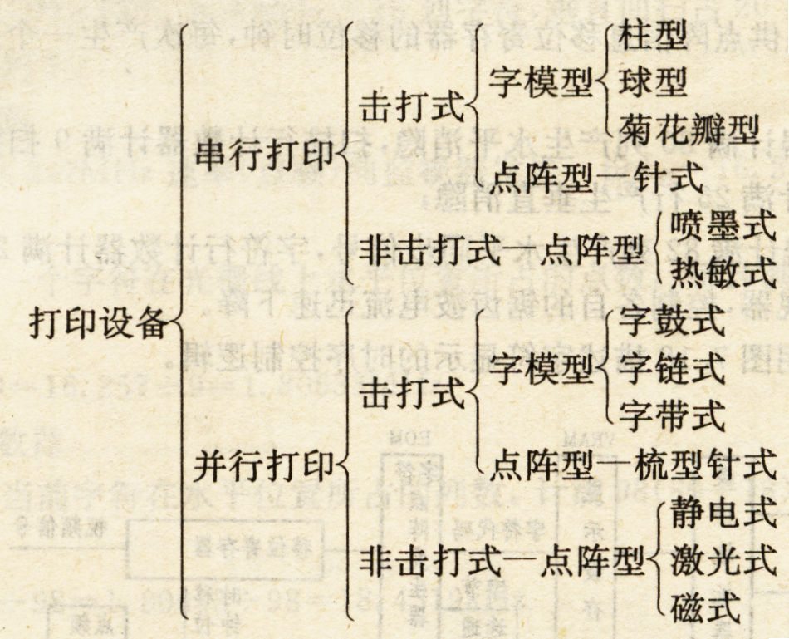
打印设备的分类
通常根据不同的工作方式、印字方式和字符产生方式，对打印设备进行分类。

Slide 116
(1) 串行打印和并行打印
串行打印：一行字符按先后顺序逐字打印。打印速度较慢，一般用“字符/秒”来衡量其打印速度。
并行打印：一次同时打印一行中的某种相同字符，打印输出过程是逐行进行的。打印速度快，常用“行/秒”、“行/分”、“页/分”作为速度单位。

Slide 117
(2) 击打式打印和非击打式打印
击打式打印：通过字锤或字模的机械运动推动字符击打色带，使色带与纸接触，从而在纸上印出字符。
非击打式打印：通过电子、化学、激光等非机械方式来印字。具有打印速度快、噪声小(或者无噪声)、印刷质量好等优点。

Slide 118
(3) 字模打印和点阵打印
字模打印：将字模(活字)装在链、球、盘或鼓上，用打印锤击打字模将字符印在纸上(正印)，或者打印锤击打纸和色带，使纸和色带压向字模实现印字(反印)。字模型用在击打式打印机中，印出的字迹清晰，但组字不灵活，且不能打印图形、汉字等图像。
点阵式打印：将字符以点阵形式存放在字符发生器中。印字时，用取出的点阵代码控制在纸上打印出字符的点阵图形。点阵式打印机组字灵活，可以打印各种字符、汉字、图形、表格等等，且打印质量越来越高，有的能够与字模型媲美。针式打印机及所有非击打式打印机均采用点阵型。

Slide 119
2. 点阵针式打印机
点阵针式打印机(简称针打)是一种串行击打式打印机。它是靠若干根钢针在字符点阵代码的控制下击打色带和纸，在纸面上印出与点阵代码相应的字符图案。
针式打印机的两种打印方式。
① 文本字符方式：根据待打印字符的编码从字符发生器依次取出字符的各列点阵数据，控制钢针在纸上打印出一个一个的字符。
② 点图形方式：将图形的点数据存入缓冲存储器RAM中，打印时从RAM取出点数据直接送打印头，驱动钢针打印出图形或汉字。

Slide 120
针式打印机结构框图

Slide 121
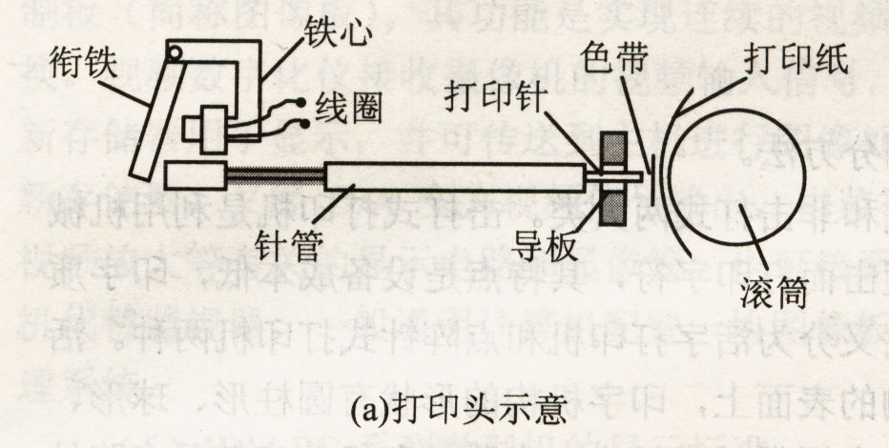
打印头示意图

Slide 122
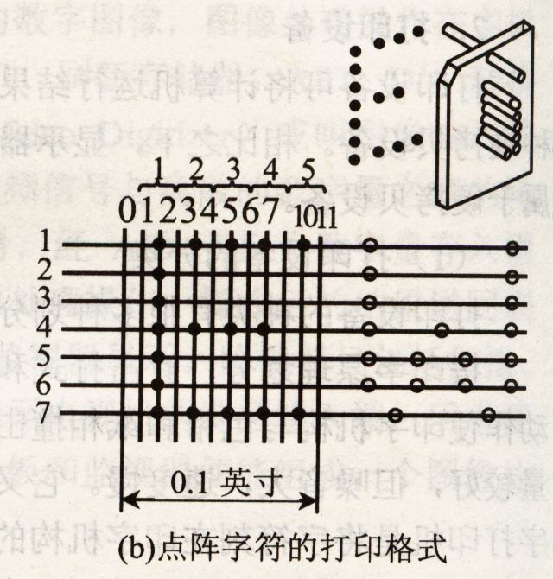
点阵字符的打印格式

Slide 123
3. 激光打印机
激光打印机采用将激光技术和照相技术结合的方式进行打印。其印字速度快、质量好、分辨率高、噪声小，能打印各种字符、图形、汉字、图表，在各种计算机系统中被广泛采用。

Slide 124
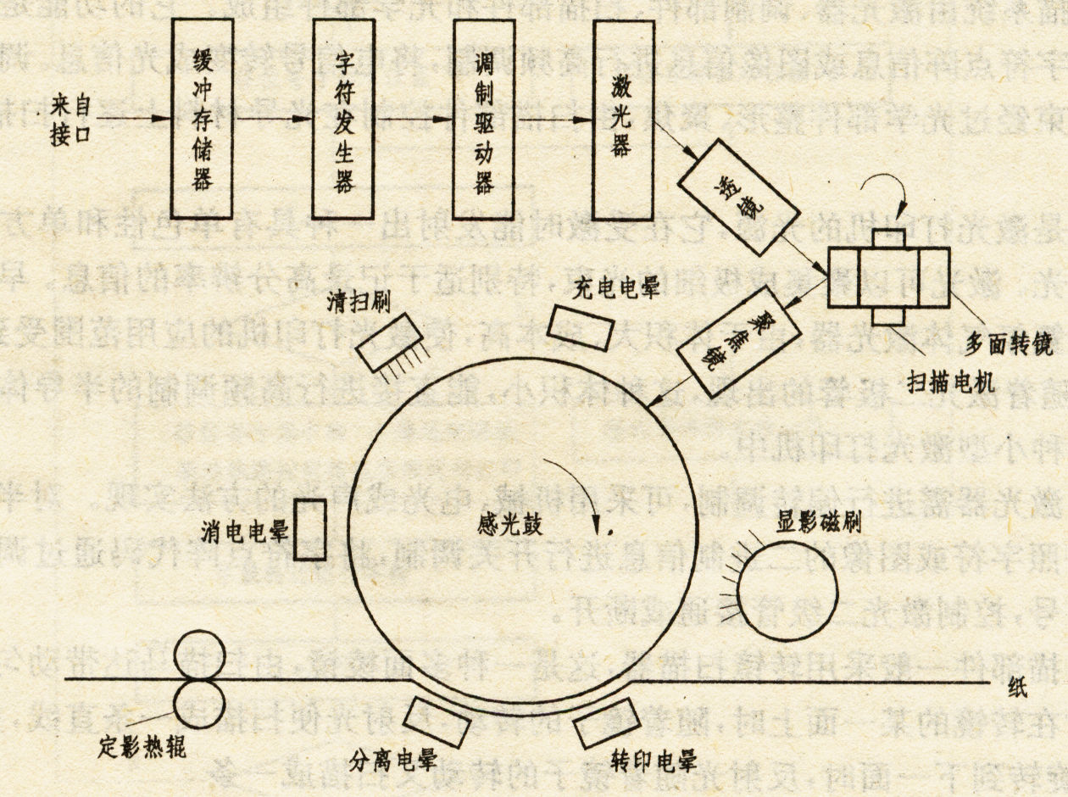
激光打印过程
Notes:
讲解

Slide 125
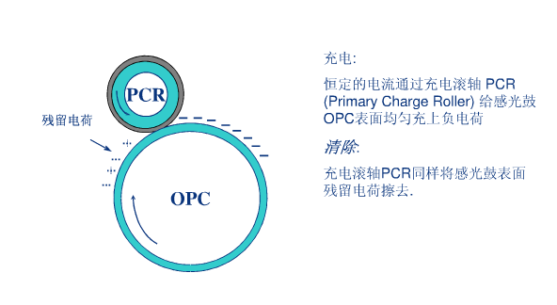
(1)充电
预先在暗处由充电电晕靠近感光鼓放电，使鼓面充以均匀电荷。
Notes:
讲解

Slide 126
(2)曝光
主机输出的字符代码经接口送入激光打印机的缓冲存储器，通过字符发生器转换为字符点阵信息。调制驱动器在同步信号控制下，用字符点阵信息调制半导体激光器，使激光器发出载有字符信息的激光束。充有电荷的鼓面转到激光束照射处时，便进行曝光。由于激光束已按字符点阵信息调制，使鼓面上不显示字符的部分被光照射，而显示字符的部分不被光照射。光照部分电阻下降，电荷消失，其它部位仍然保持静电荷，于是在鼓面形成一行静电潜像。转镜每转过一面，由同步信号控制重新调制激光束，并在旋转的鼓面上再次扫描，形成下一行静电潜像。
Notes:
讲解

Slide 127
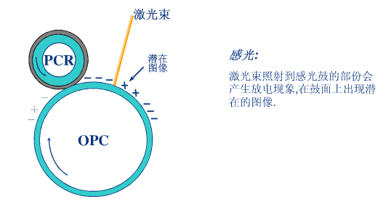
Notes:
讲解

Slide 128
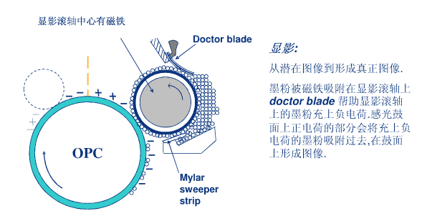
(3)显影
当载有静电潜像的感光鼓面转到显影处时，磁刷中带相反电荷的墨粉便按鼓面上静电分布的情况，被吸附在鼓面带有电荷的部位，从而在鼓面显影成可见的字符墨粉图像。
Notes:
讲解

Slide 129
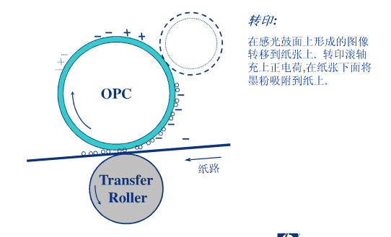
(4)转印
墨粉图像随鼓面转到转印处，在纸的背面用转印电晕放电，使纸面带上与墨粉极性相反的静电荷，于是墨粉便靠静电吸引而粘附到纸上，完成图像的转印。
Notes:
讲解

Slide 130
(5)分离
在转印过程中，静电引力使纸紧贴鼓面。当感光鼓转至分离电晕处时，用电晕不断地向纸施放正、负电荷，消除纸与鼓面因正、负电荷所产生的相互吸引力，使纸离开鼓面。
(6)定影
将分离后的纸送定影热辊。墨粉中含有树酯，纸接触到热辊时树酯被加热而溶化，使墨粉紧贴在纸上，同时使热辊挤压纸面。这样，经过热压处理，图像便牢牢地定影在纸上。
Notes:
讲解

Slide 131
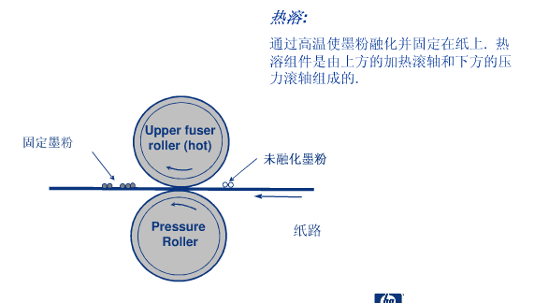
Notes:
讲解

Slide 132
(7)消电、清洁
完成转印后，感光鼓表面还留有残余的电荷和墨粉。当鼓面转到消电电晕处时，利用电晕向鼓面施放相反极性的电荷，使鼓面残留的电荷被中和掉。感光鼓再转到清扫刷处，刷去鼓面的残余墨粉。这样，感光鼓便恢复原来的状态，可开始新的一次打印过程。
Notes:
讲解

Slide 133
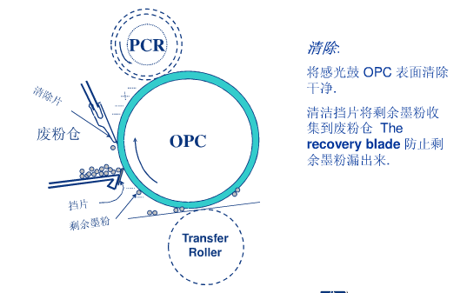
Notes:
讲解

Slide 134
8.4 多媒体I/O设备
随着计算机系统的发展，一般计算机都能够处理图像、音频、视频的信息。对于这些信息的输入和输出往往需要特殊的设备。

Slide 135
8.4.1 音频设备
1. 声卡
声卡 (Sound Card)也叫音频卡，是实现声波／数字信号相互转换的一种硬件。声卡的基本功能是把原始声音信号加以转换，输出到耳机、扬声器、扩音机、录音机等声响设备，或通过音乐设备数字接口(MIDI)使乐器发音。
1）声卡的基本功能
声卡的基本功能包括模拟声音的输入和输出功能、混频压缩功能、语音识别和合成功能、合成音乐功能。

Slide 136
2）声卡的工作原理和基本组成
录音时，将声音模拟信号输入模/数转换器，模/数转换器将模拟信号转换为数字信号，再送到数字声音处理器中进行分析和处理，软件发出指令给控制单元，由控制单元对模/数转换器送来的数据进行处理。控制单元再将处理后的数字信号送到计算机的CPU中。

Slide 137
2）声卡的工作原理和基本组成
CPU启动播放程序，播放刚刚形成的波形文件，以检验录音的效果和正确性。音效处理单元将该数字信号送到数/模转换器，有数/模转换器将其转换为模拟信号，再经过滤波和放大，送到声卡的音频输出端口（LINE OUT）通过音箱或其他声音输出设备播放输入的声音。

Slide 138
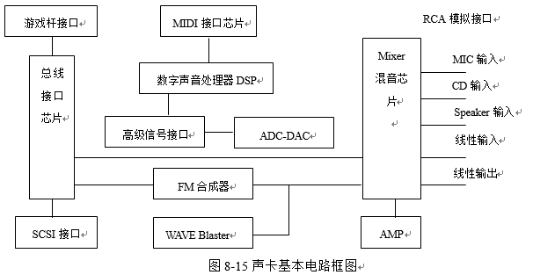
2）声卡的工作原理和基本组成
声卡承担多路双向的信号转换任务，进出声卡的信号通路包括4种：模拟通路、脉宽PCM信号、光驱通路和双声道。

Slide 139
声卡基本电路框图
(1) 数字声音处理器DSP
数字声音处理器DSP（Digital Sound Processor）是声卡的核心电路之一。包括执行8位或16位数字声音的录音和回放、执行压缩和还原、解释MPU和MIDI命令、建立主机与高级信号接口的联系通道、装载高级处理器代码、提供DAC音符控制和多种模式的DMA传输。
(2) 高级信号接口
高级信号处理器（Advanced Signal Processor）完成声音信号的压缩、解压缩处理。增加特殊声效和传真MODEM等。
(3) 混音芯片
混音芯片（Mixer Chip）主要用来混合不同声源信号，控制音量。

Slide 140
声卡基本电路框图
(4) FM合成器
FM合成芯片的作用是将低频正弦波合成为声音。
(5) 波形合成表(ROM)和波表合成器芯片
在波表ROM中存放有实际乐音的声音样本，供播放MIDI使用。一般的中高档声卡都采用波表方式，可以获得十分逼真的使用效果。波表合成芯片的功能是按照MIDI命令，读取波表ROM中的样本声音合成并转换成实际的乐音。
(6) 其他辅助元件
声卡上的辅助元件主要有晶体振荡器、电容、运算放大器、功率放大器等。晶体振荡器用来产生声卡数字电路的工作频率。电容起到隔直流通交流的作用，所选用电容的品质对声卡的音质有很大影响。运算放大器用来放大从主音频处理芯片输出的能量较小的标准电平信号以减少输出时的干扰和衰减。功率放大器则主要接无源音箱，起到放大信号作用。

Slide 141
8.4.2 视频设备
1. 显卡
显卡（也叫显示适配卡）是显示器与主机之间的接口电路，负责将主机发送的信号送给显示器。
显卡的主要部件有：图形处理单元（GPU），显示缓存（简称显存），显卡BIOS，数字模拟转换器（RAMDAC），总线接口，输入输出接口

Slide 142
2. 摄像头
摄像头分为数字摄像头和模拟摄像头两大类。模拟摄像头捕捉到的视频信号必须经过特定的视频捕捉卡将模拟信号转换成数字模式，并加以压缩后才可以转换到计算机上运用。数字摄像头可以直接捕捉影像，然后通过串、并口或者USB接口传到计算机里。
摄像头的主要结构和组件：镜头（LENS），感光器件（SENSOR），A/D转换器（Analog Digital Converter，ADC），数字信号处理芯片（DSP），电源

Slide 143
3. 投影机
投影机又称投影仪，发展至今已形成三大系列
CRT（Cathode Ray Tube）阴极射线管投影机
LCD（Liquid Crystal Display）液晶投影机
DLP（Digital Lighting Process）数字光处理器投影机。可以直接连接显卡进行显示。

Slide 144
8.4.3 图像设备
图像设备指的是将现实图像转化为计算机能够存储和处理的设备或将数字图像显示出来的设备。
图像设备有扫描仪、数码相机、摄像头等。扫描仪（Scanner） 是最常见的数字化输入设备，它通过捕获图像并将之转换成计算机可以显示、编辑、存储与输出的电子文档形式。
（1）CCD扫描仪
（2）CIS扫描仪
（3）PMT扫描仪

Slide 145
扫描仪主要工作原理
扫描仪对原稿进行光学扫描，然后将光学图像传送到光电转换器中变为模拟电信号，又将模拟电信号变换成为数字电信号，最后通过计算机接口送至计算机中。
工作时发出的强光照射在稿件上，没有被吸收的光线将被反射到光学感应器上。光感应器接收到这些信号后，将这些信号传送到模数（A/D）转换器，模数转换器再将其转换成计算机能读取的信号，然后通过驱动程序转换成显示器上能看到的正确图像。
光电转换器件和模数（A/D）转换器是扫描仪的核心部件。

Slide 146
（1）CCD扫描仪工作原理
多数平板式扫描仪使用电荷耦合器(CCD)为光电转换元件，其形状像小型化的复印机，在上盖板的下面是放置原稿的平板玻璃。
开始扫描时，机内平行光源发出均匀光线照亮玻璃面板上的原稿，步进电机驱动扫描头在原稿下面移动。产生表示图像特征的反射光(反射稿)或透射光(透射稿)。
反射光经过玻璃板和一组镜头，分成红绿蓝3种颜色汇聚在CCD感光器件上，CCD将RGB光带转变为模拟电子信号，此信号又被A／D转换器转变为数字电子信号。最后通过 USB等接口送至计算机。

Slide 147
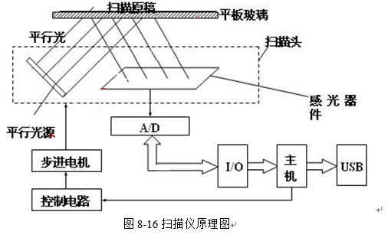
（1）CCD扫描仪工作原理

Slide 148
（2）CIS扫描仪工作原理
绝大多数手持式扫描仪采用接触式图像传感器（CIS）技术。
CIS感光器件一般使用制造光敏电阻的硫化镉作感光材料。只能使用LED发光二极管阵列作为光源。
LIDE(LED In Direct Exposure二极管直接曝光)技术对二极管装置及引导光线的光导材料进行了改造，使二极管光源可以产生均匀并且亮度足够的光线用于扫描。

Slide 149
（2）CIS扫描仪工作原理
LIDE通过接触式图像传感器CIS从近距离接触以1：1的比例对原稿进行扫描，不需要复杂的光学系统，这就使扫描仪的尺寸可以做的较小，同时也使扫描仪变得非常轻巧。
由于二极管光源及扫描头移动所需要的功耗极小，这类产品能够通过PC机的USB端口提供所需的电力。
笔式扫描仪出现于2000年左右，扫描宽度大约只有四号汉字大小，使用时，贴在纸上一行一行的扫描，配合相应的文字识别软件，可以用于文字识别。

Slide 150
（3）PMT扫描仪工作原理
滚筒式扫描仪采用光电倍增管(PMT)为作为光电转换元件。
它的主要组成部件有旋转电机、透明滚筒、机械传动机构、控制电路和成像装置等。
这类产品信号采集精度高，图像信息还原性好。几乎不受温度的影响，可以在任何环境中工作。而且它的输出信号在相当大范围内保持着高度的线性输出，使输出信号几乎不用做任何修正就可以获得准确的色彩还原。

Slide 151
（3）PMT扫描仪工作原理
滚筒式扫描仪扫描图像时，将要扫描的原稿贴附在透明滚筒上，滚筒在步进电机的驱动下，高速旋转形成高速旋转柱面，同时，高强度的点光源光线从透明滚筒内部照射出来，投射到原稿上逐点对原稿进行扫描，并将透射和反射光线经由透镜、反射镜、半透明反射镜、红绿蓝滤色片所构成的光路将光线引导到光电倍增管进行放大，然后进行模／数转换进而获得每个扫描像素点的红(R)、绿(G)、蓝(B)三基色的分色值数字信号，并存储在计算机上，完成扫描任务。

